Slide 1
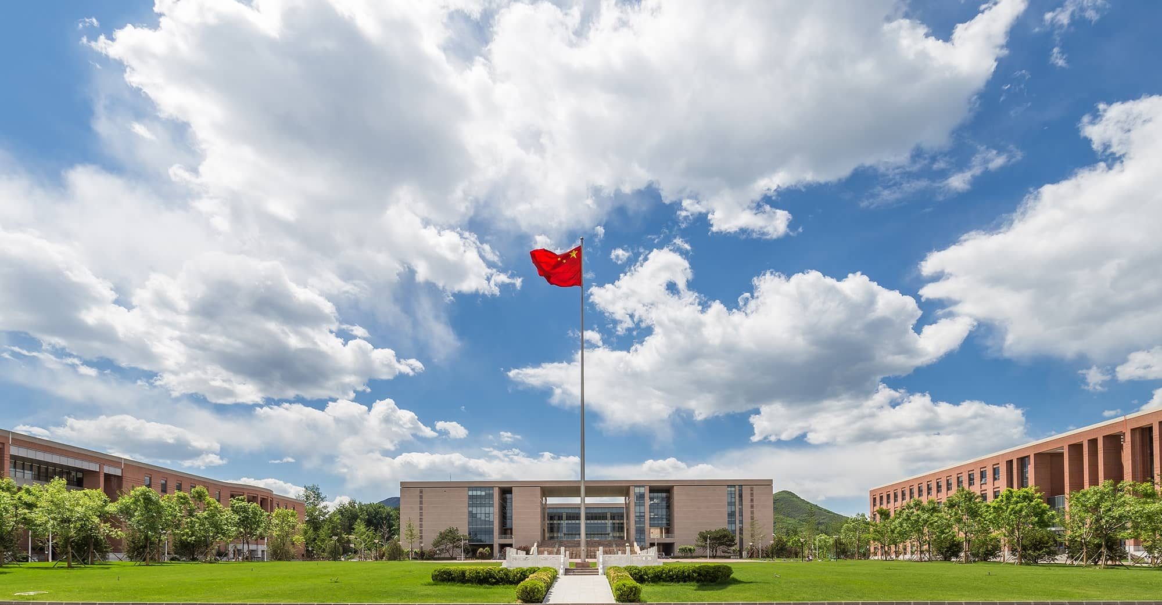
学位论文抽检及被举报情况通报
Notes:
照片为学生拍摄的礼堂

Slide 2

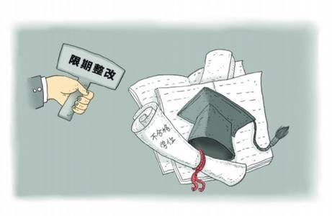
博士学位论文抽检
主要问题
  论文内容与授予学位学科不符
  创新性不足，在理论、方法上未取得突破性成果
  实测数据少，在数据分析和结果解释方面存在不足
  论文设计不合理，结构紊乱，逻辑性差，写作不规范
  疑似学术不端，引用未标明出处
  创新性不足，参考文献不够，语言不严谨，组织不清晰
  论文研究偏工程，学术水平偏低
  文章内容偏离主题，发表文章与论文内容无关
  中英文题目不一致，英文摘要过于简单，写作不规范

Slide 3
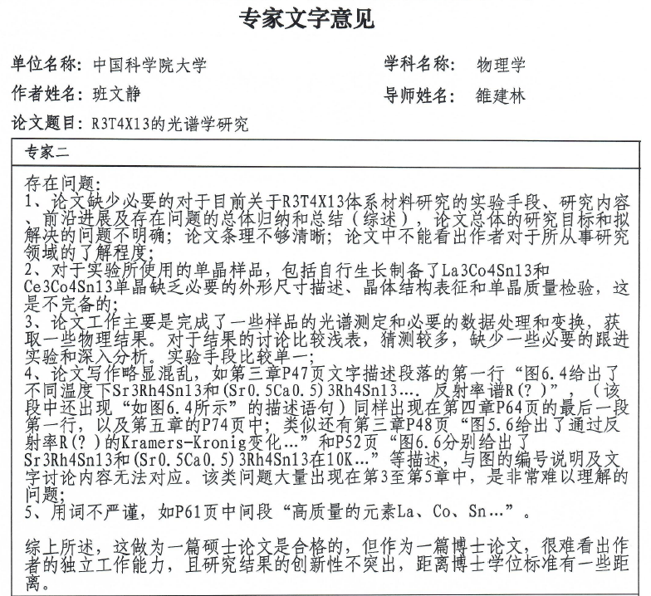
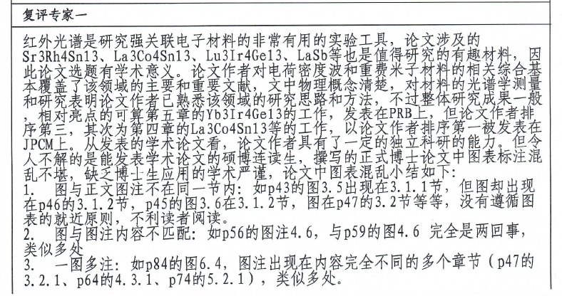
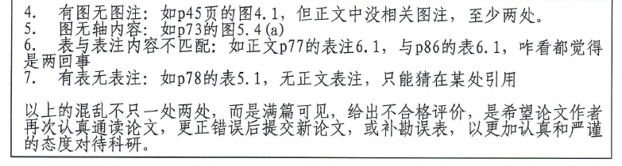
学位论文抽检
2019年抽检反馈结果-1
图的说明与文字无法对应

Slide 4
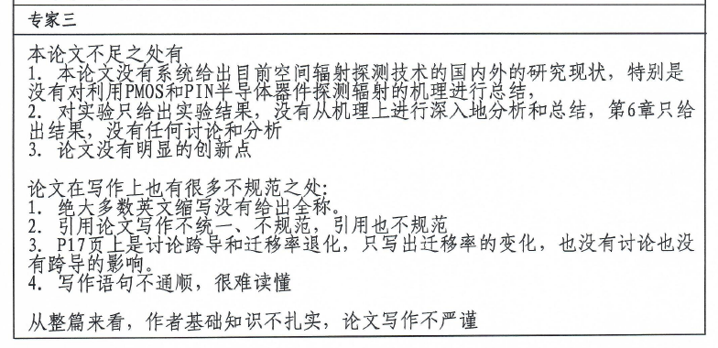
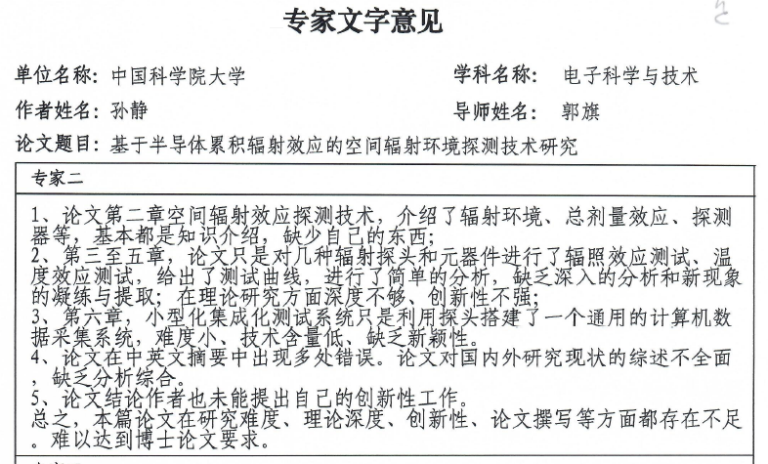
学位论文抽检
2019年抽检反馈结果-2
创新性不足，深度不够，写作不规范

Slide 5
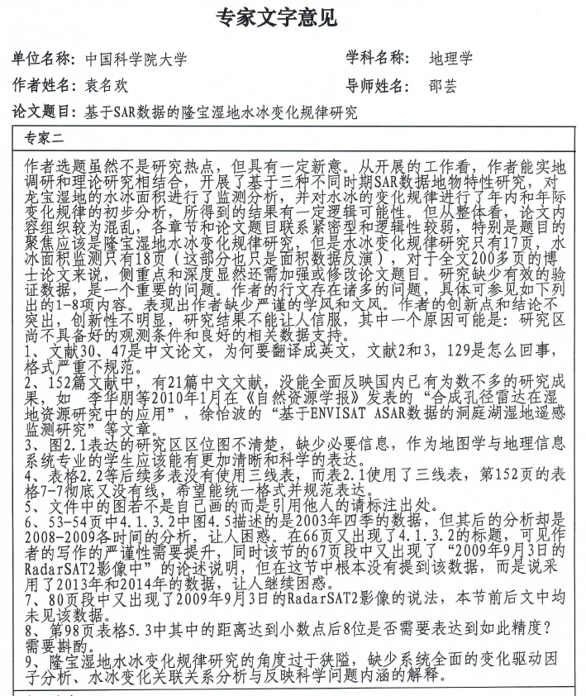
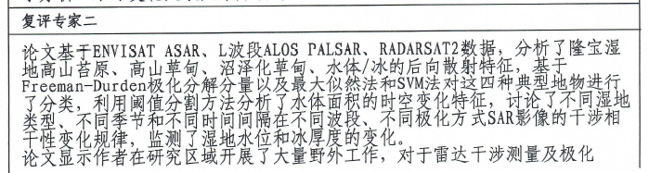
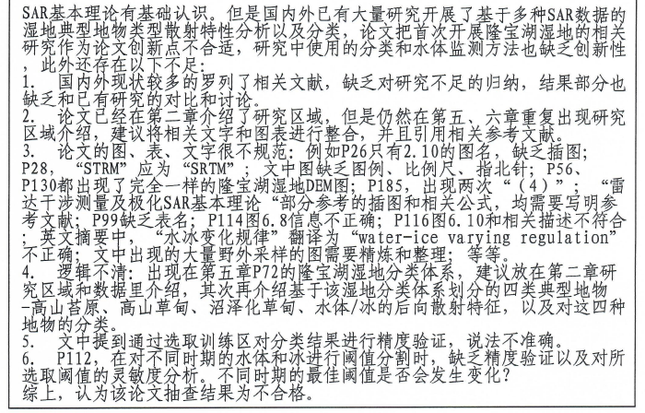
学位论文抽检
2019年抽检反馈结果-3
写作不规范

Slide 6
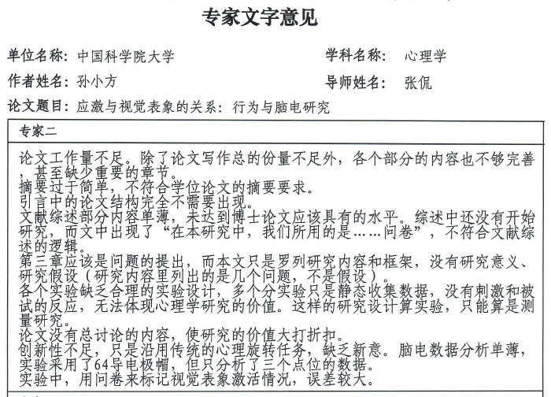
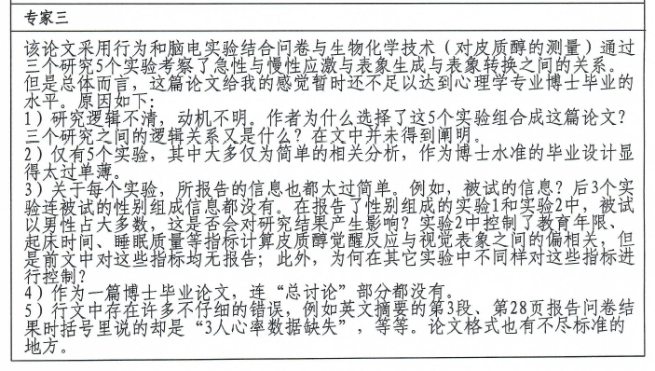
学位论文抽检
2019年抽检反馈结果-4
工作量不足，写作不规范

Slide 7
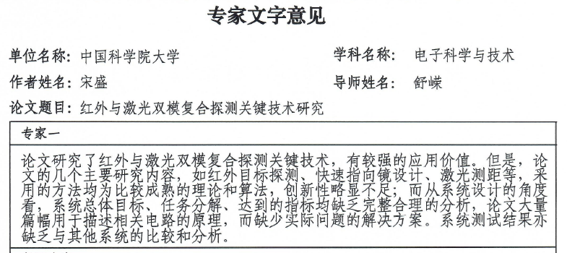
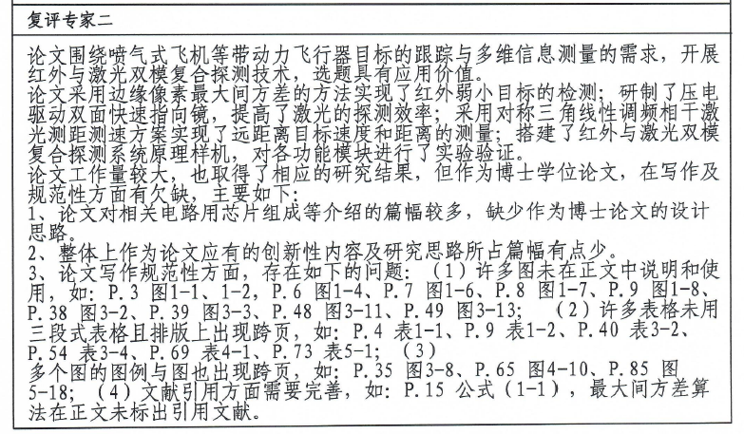
学位论文抽检
2019年抽检反馈结果-5
原理描述较多，缺乏解决方案，写作不规范

Slide 8
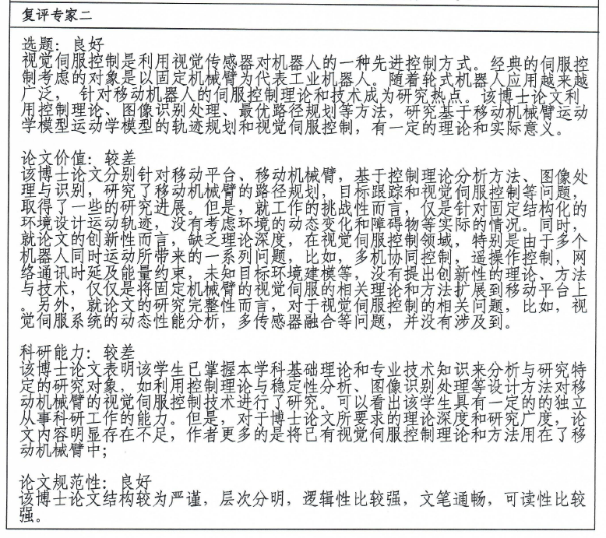
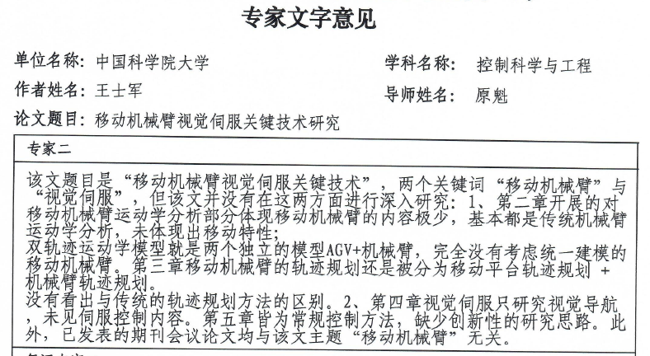
学位论文抽检
创新性不足，深度不够
2019年抽检反馈结果-6

Slide 9
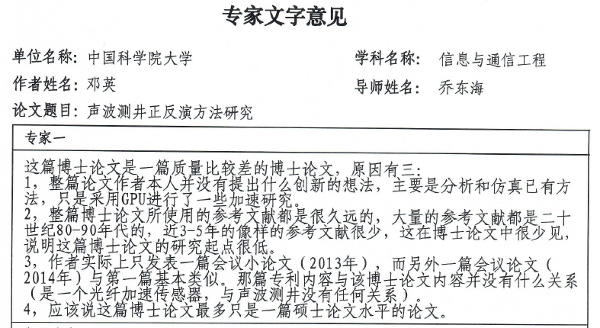
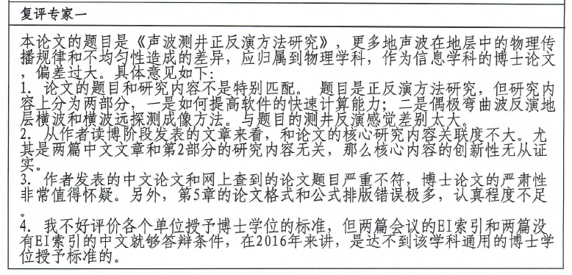
学位论文抽检
2019年抽检反馈结果-7
研究内容与授予学位学科不符，发表小论文与大论文内容不符

Slide 10
2019年硕士学位论文抽检反馈
抽检范围：2018年度授予硕士学位人员
抽检篇数：136篇，涉及53个一级学科
“存在问题学位论文”：1篇
涉及单位和学科：
学科群分会 | 一级学科 | 培养单位
物理 | 物理学 | 声学所东海站

Slide 11
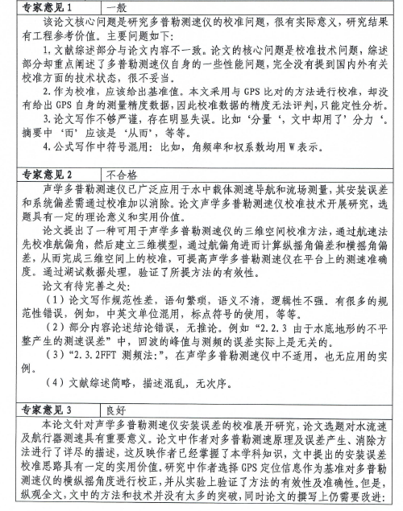
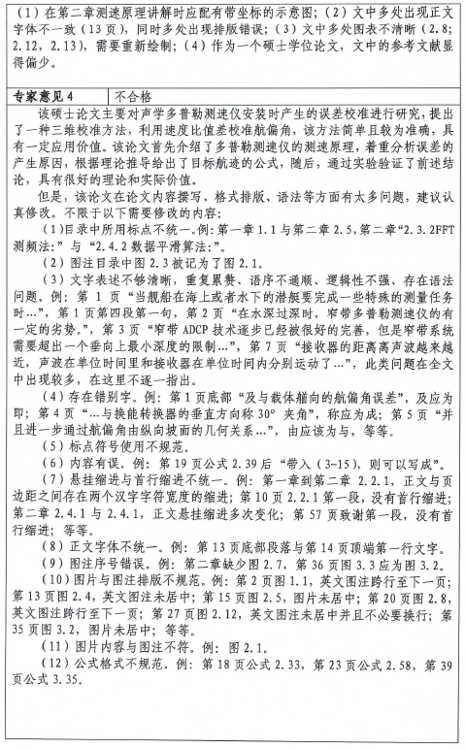
2019年硕士学位论文抽检反馈

Slide 12
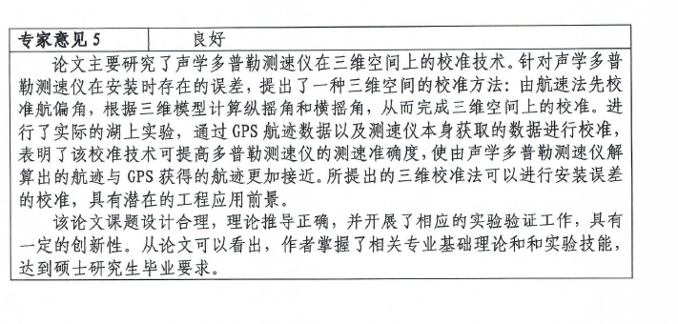
2019年硕士学位论文抽检反馈

Slide 13
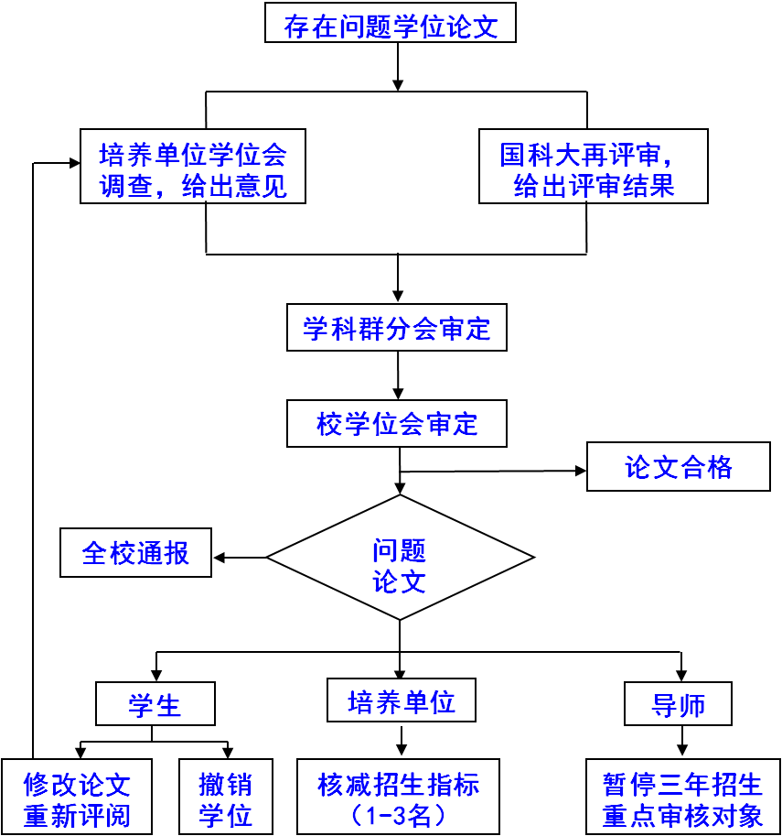
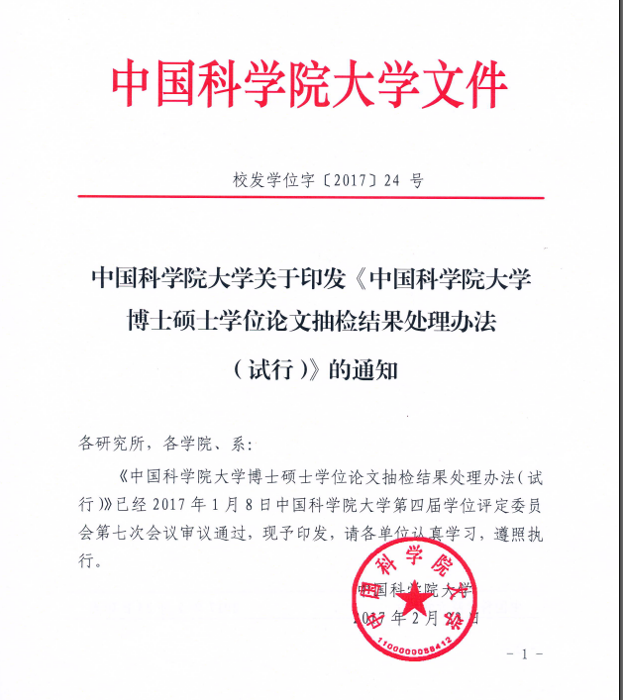
《博士硕士学位论文抽检结果处理办法》

Slide 14
学位论文被举报情况通报
总体情况：2019年共接到学位论文被举报事件3件，两篇博士学位论文、1篇硕士学位论文
涉及学科与单位：
序号 | 涉及单位 | 论文类型 | 毕业年份 | 涉及学科 | 举报渠道 | 主要问题
1 | 心理所 | 学术博士 | 2008年 | 发展与教育心理学 | 心理所提出 | 发表论文（学位申请成果）接收函造假
2 | 海洋所 | 学术博士 | 2010年 | 物理海洋学 | 科学院转 | 学位论文部分章节涉嫌抄袭
3 | 经管学院 | 学术硕士 | 2018年 | 金融学 | 匿名邮件 | 发表论文（学位申请成果）涉嫌抄袭

Slide 15
学位论文被举报情况通报
处理情况进展：
研究所
调查认证
国科大组织专家组调查认定
报学科群分会审议
校学位委员会审定

Slide 16
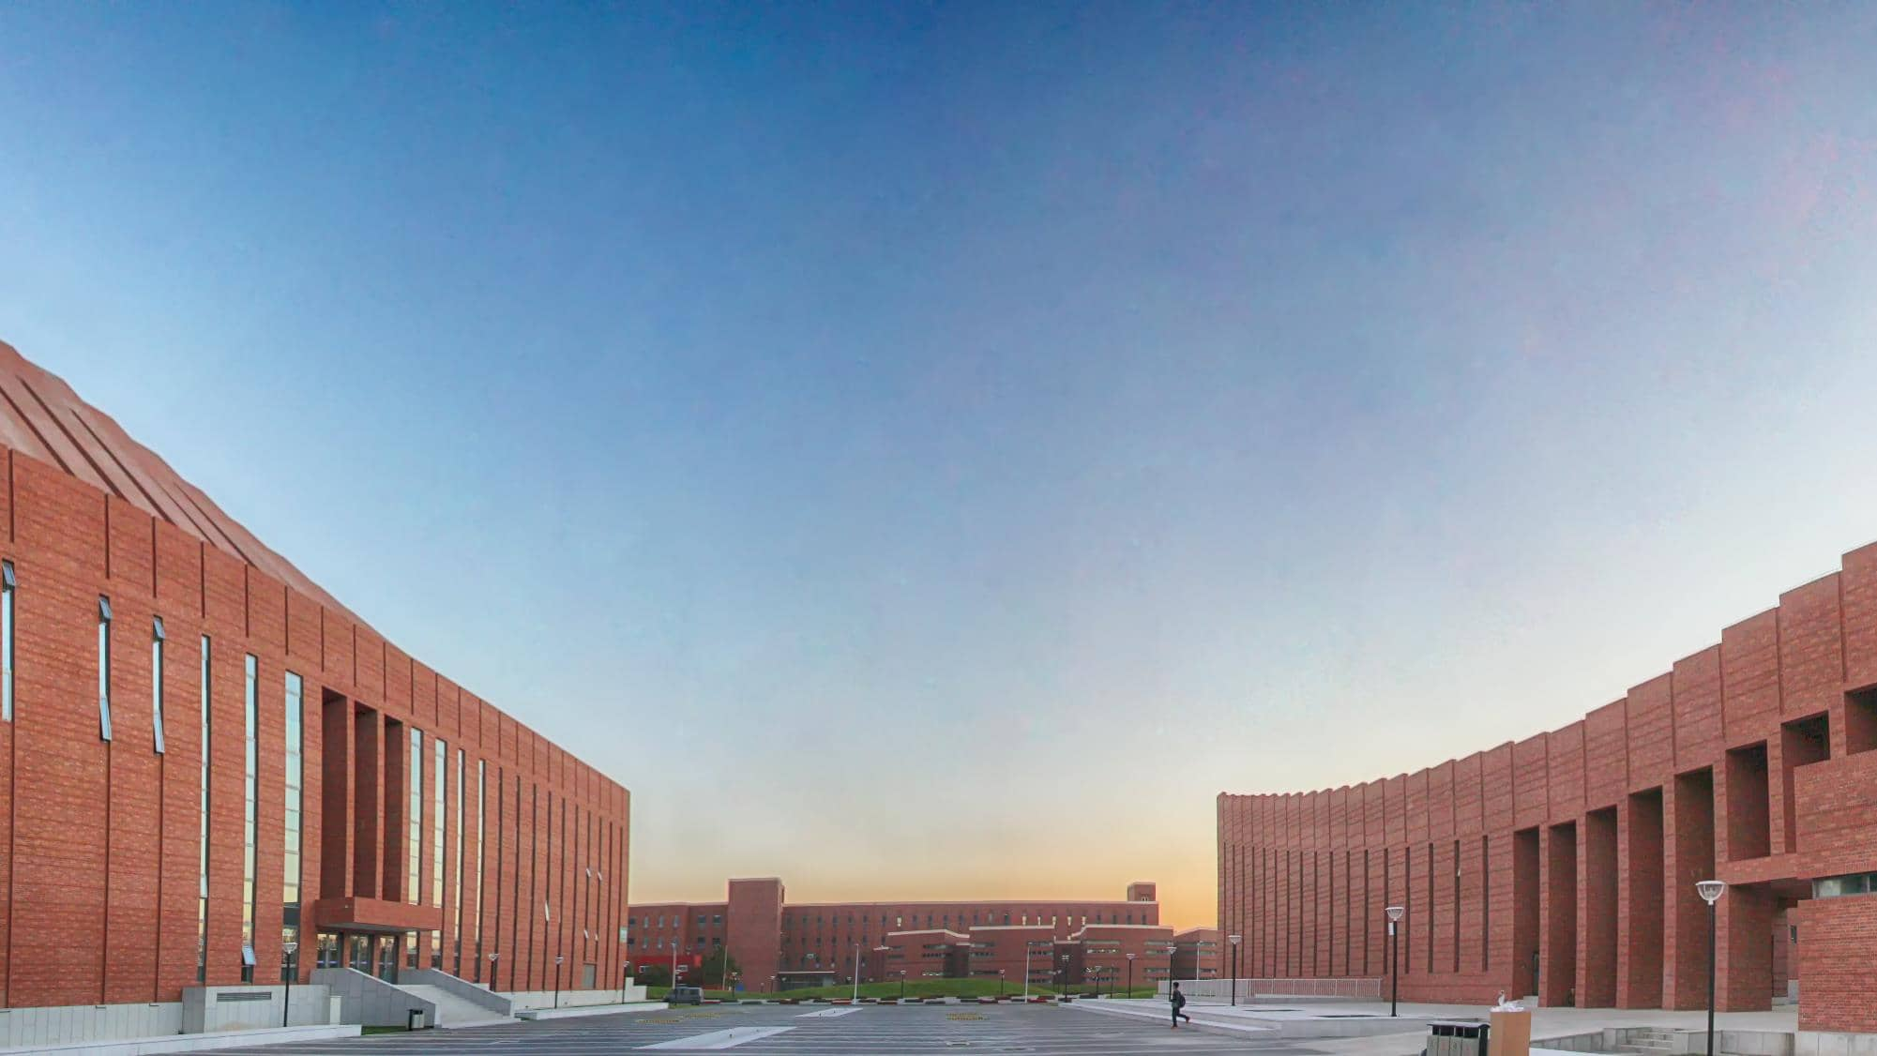

请高度重视论文质量

